Slide 1
Datu bāzes vadības sistēma
MS Access
Datu lauku īpašības (Field properties)
Īpašība Decimal Places

Slide 2
Īpašība Decimal Places
Nosaka decimālzīmju skaitu aiz komata
Īpašība iespējama tikai Number un Currency tipa laukiem
Izstrādāja K. Paškēviča

Slide 3
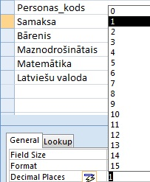
Īpašība Decimal Places
Atverot īpašību Decimal Places izvēlas no piedāvātā saraksta, cik zīmes aiz komata ir nepieciešams uzrādīt, šajā gadījumā 1 zīme aiz komata (sk. dotajā paraugā)
Izstrādāja K. Paškēviča
Notes:
Tēma - DBVS MS Access: datu lauku īpašības
Izstrādāja K. Paškēviča

